Slide 1
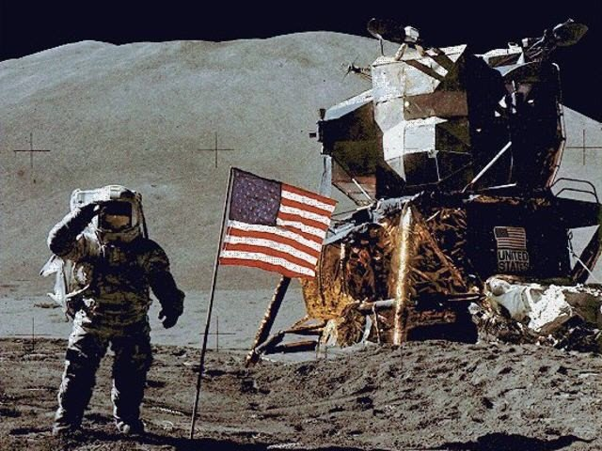
20 luglio 1969 l'Apollo 11 atterra sulla Luna
«Houston, Tranquility Base here. The Eagle has landed!»
Notes:
Di marcelloni IC

Slide 2
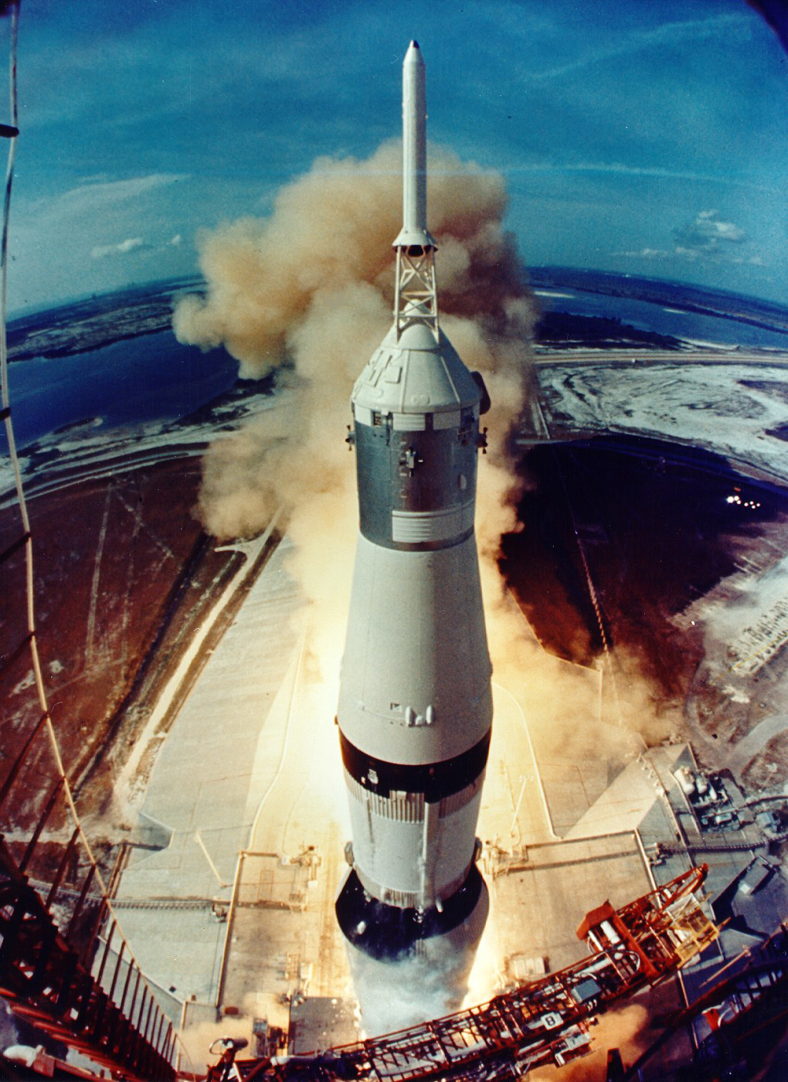
La navicella spaziale Apollo era costituita da tre parti: un Modulo di Comando (CM) che ospitava i tre astronauti ed era l'unica parte che rientrava a Terra, un modulo di servizio (SM), che forniva il modulo di comando di propulsione, energia elettrica, ossigeno e acqua, e un Modulo Lunare (LM) per l'atterraggio sulla Luna.

Slide 3
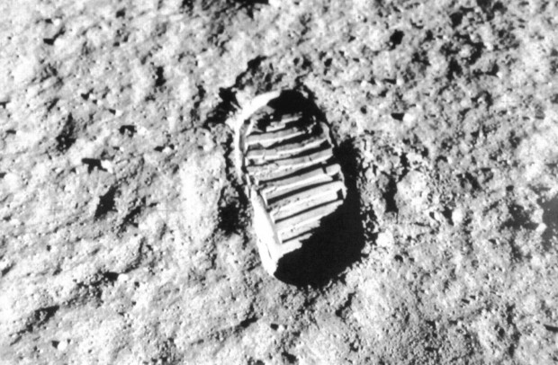
Un piccolo passo per l'uomo, un grande passo per l'umanità

Slide 4
L’allunaggio durò 21 ore e 31 minuti.
La passeggiata lunare durò 2 ore e 31 minuti.

Slide 5
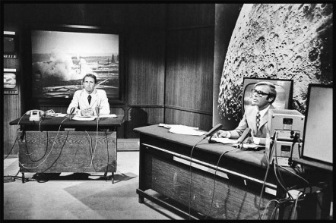
Lo Studio Tre della Rai in via Teulada a Roma e la trasmissione in diretta di 25 ore condotta da Tito Stagno in
collegamento audio e video da Houston.
È l’evento mediatico che maggiormente ha lasciato un segno nella memoria degli italiani.

